Slide 1
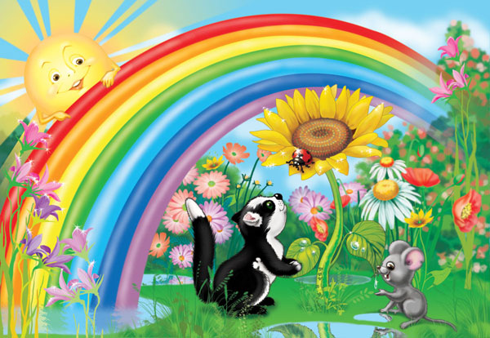
Я досліджую світ
1 клас
Урок 11
Які умови необхідні організмам для життя?

Slide 2
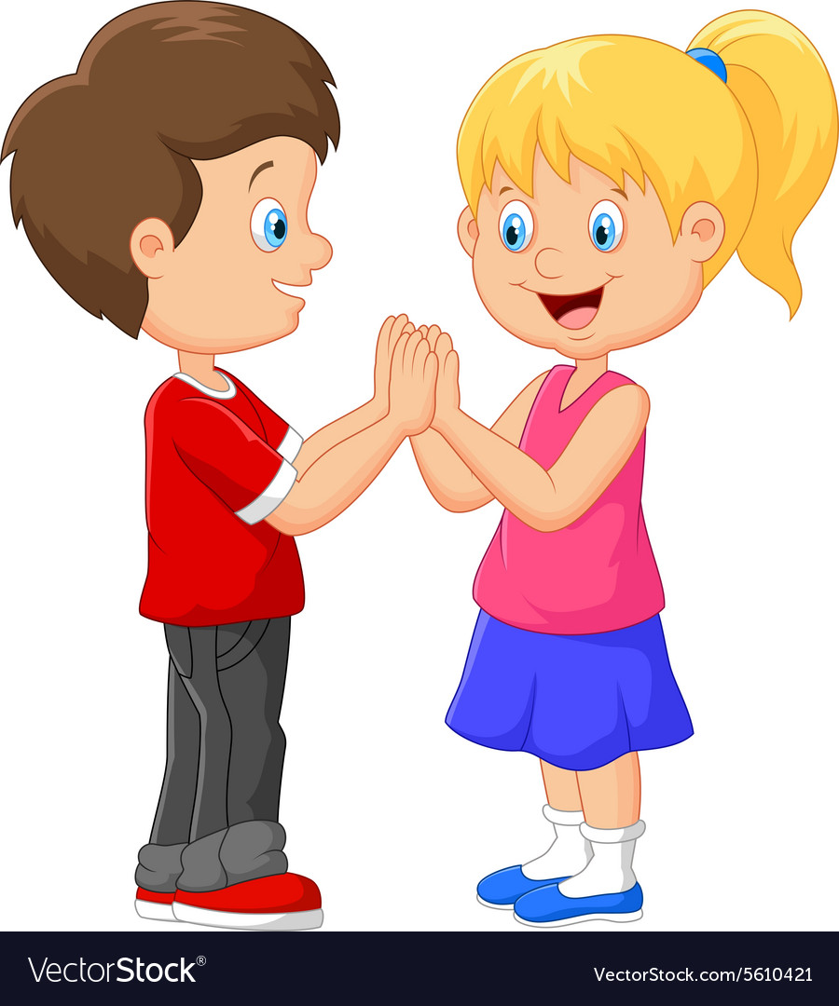
Організація класу
Другу руку простягни,
Посмішку усім пошли!
Добрий ранок!
Добрий день!
Наш урок ми розпочнем.

Slide 3
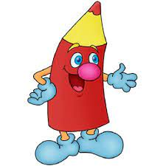
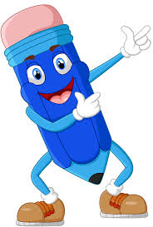
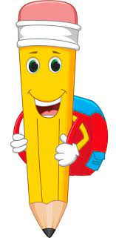
Налаштування на урок
Що пропонує кожен олівець, на твою думку?
Чию пропозицію ти приймеш?

Slide 4
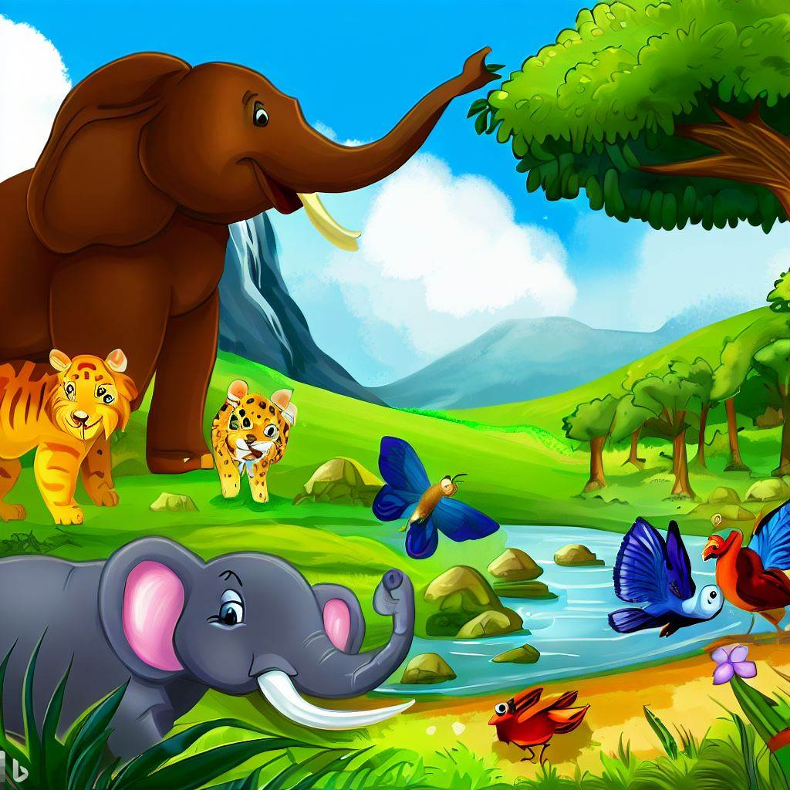
Розглянь зображення
Назви тіла неживої природи?
Назви тіла живої природи?
Які ознаки живої природи?

Slide 5
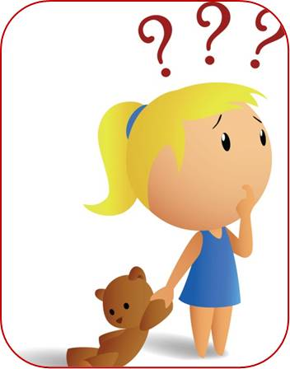
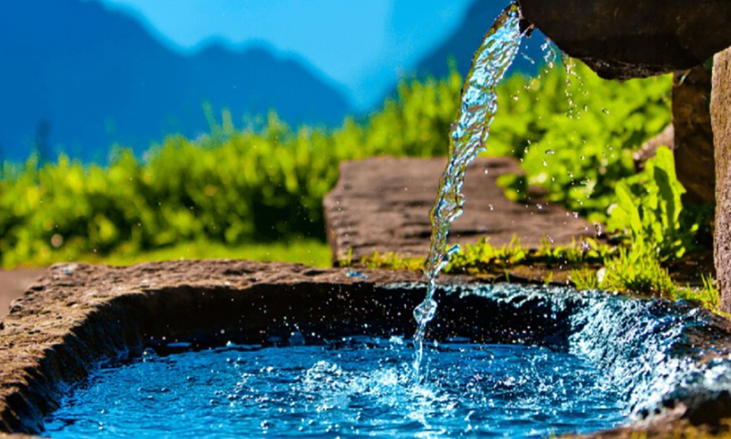
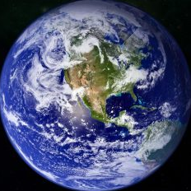
Поміркуй
Мене ллють, мене п’ють, всім потрібна я.
Я і хмарка,і туман, і джерельце й океан.
Я літаю та біжу, всім користь я даю.
Здогадайтесь, хто я така?
вода
Як було би на Землі без води?
Не зеленіла б трава, не росли б дерева, не було б птахів, тварин, і навіть нас – людей.
Чому, на твою думку, планета Земля блакитного кольору?
Блакитний – це колір води. Якщо поверхню нашої планети розділити на чотири частини, то три з них займатиме вода. Тому з космосу наша планета виглядає голубою.

Slide 6
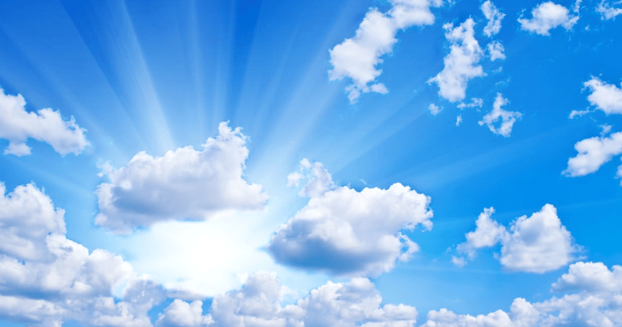
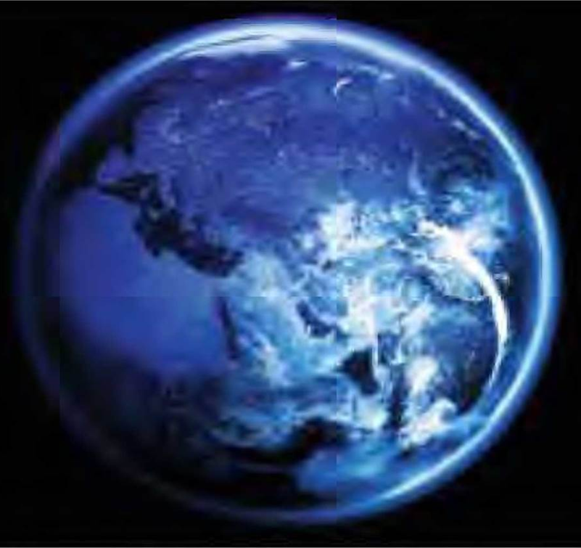
Поміркуй
Куди вступиш – всюди маєш,
не бачиш, а вживаєш.
повітря
Повітря створює захисну оболонку нашій планеті від сонячного проміння. Повітря заповнює все довкола: приміщення, подвір’я, тріщинки й пустоти у предметах.
Проте ми його не бачимо, тому що воно невидиме, прозоре.
Повітря потрібне людині, щоб дихати, а значить жити.

Slide 7
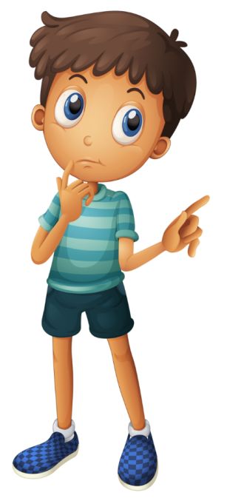
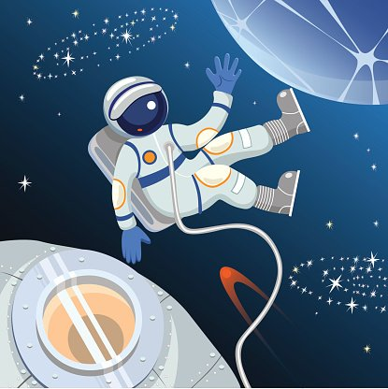
Поміркуй
Чому люди не живуть на інших планетах?
Чому на інших планетах не ростуть рослини?
Навіщо космонавту скафандр?
Скафандр захищає астронавта не лише від космічного пилу, а й від температур, тиску й випромінювання, до яких людське тіло абсолютно не пристосоване. Обладунки астронавта є також джерелом кисню, води та енергії.
Космос – це безповітряний простір

Slide 8
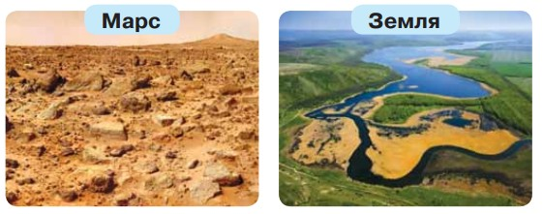
Порівняй умови на Марсі й на Землі.
Зроби висновки
Виявляється, усім живим організмам для життя необхідні: повітря, вода, світло, тепло і їжа.

Slide 9
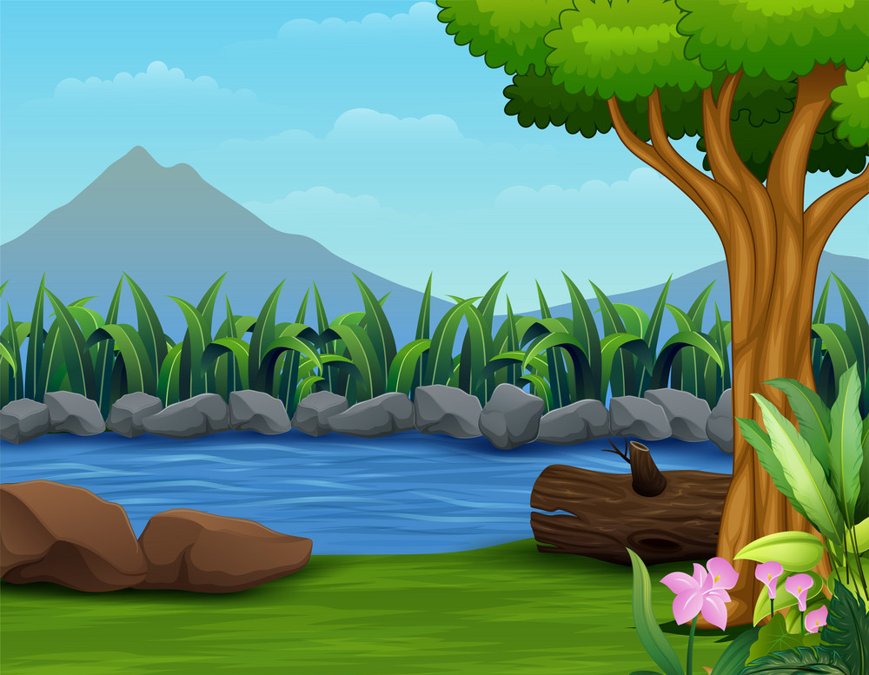
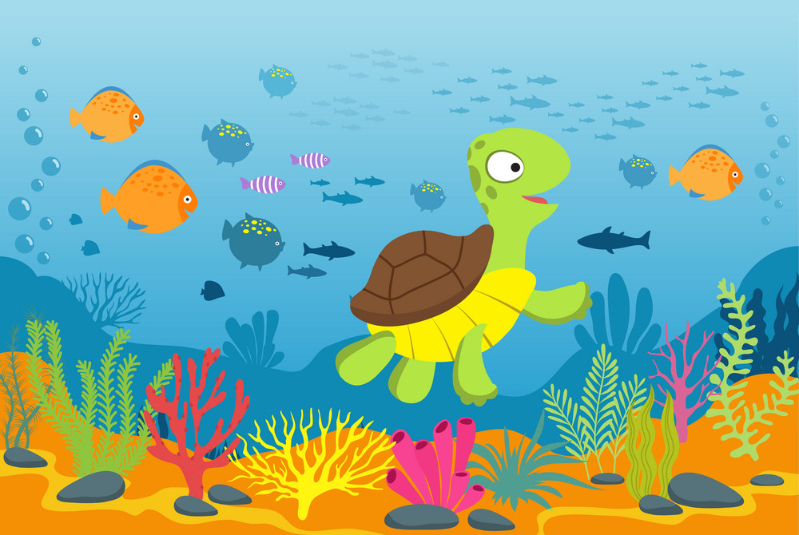
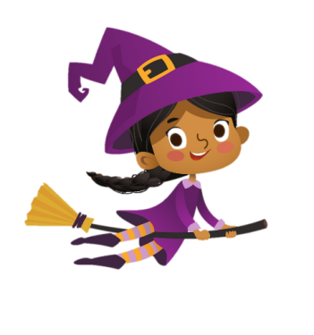
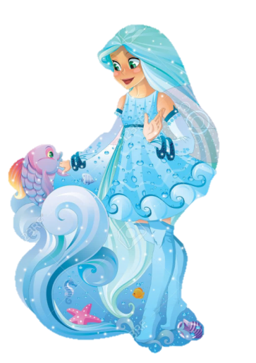
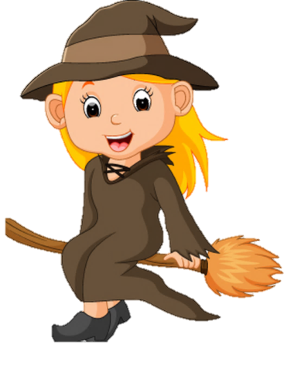
Послухай казку І. Дехтяренка про чарівників,
без яких неможливе наше життя
Колись давно-давно, коли ще не було людей, на нашій планеті жили чарівники, яких звали Вода, Повітря та Земля.
Вода наповнювала океани, моря, річки і давала життя всім організмам.

Slide 10
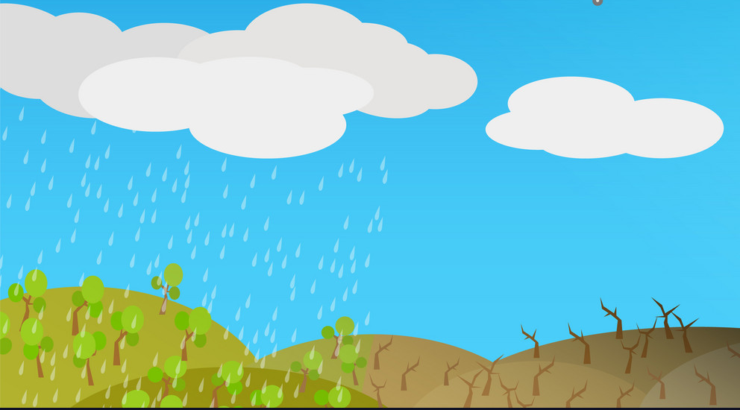
Послухай казку І. Дехтяренка про чарівників,
без яких неможливе наше життя
Земля дякувала за таку щедрість воді та повітрю і давала життя рослинам. Сонечко милувалося роботою своїх чарівників та допомагало їм творити добро та красу.
Повітря піднімало крапельки води та надувало хмарки, які давали дощик землі.

Slide 11
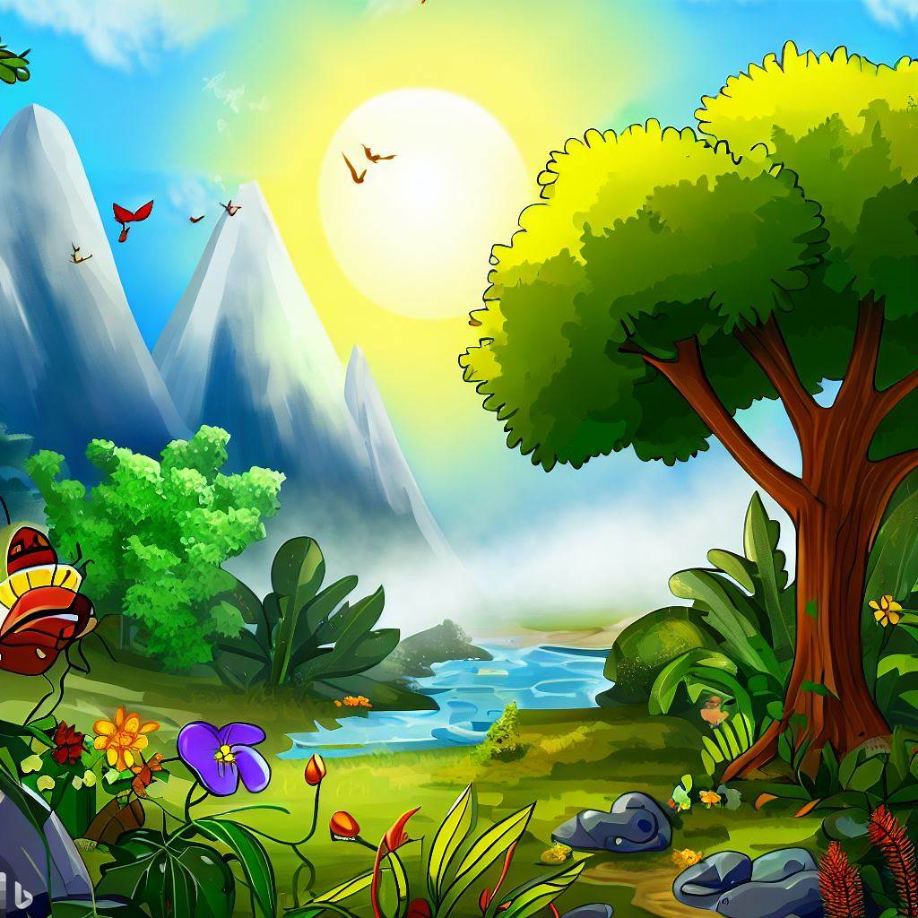
Висновок
Жива природа
поживні речовини
повітря
світло
тепло
вода
Яким організмам допомагали наші чарівники?
Чи потрібні людині Сонце, повітря, вода?
Чим людина відрізняється від рослини?

Slide 12
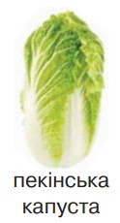
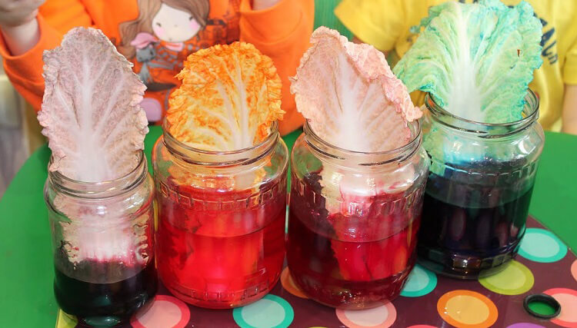
Прокоментуй дослід
Яку властивість рослин доводить цей дослід?

Slide 13
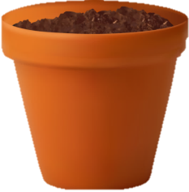
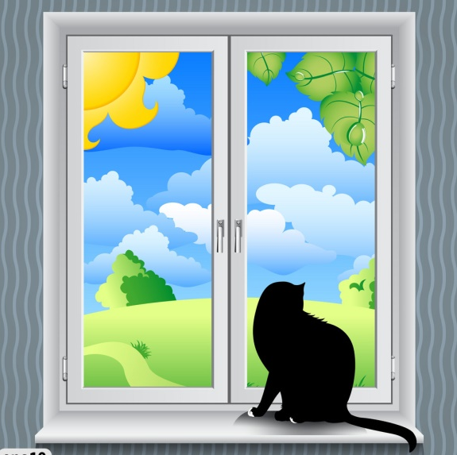
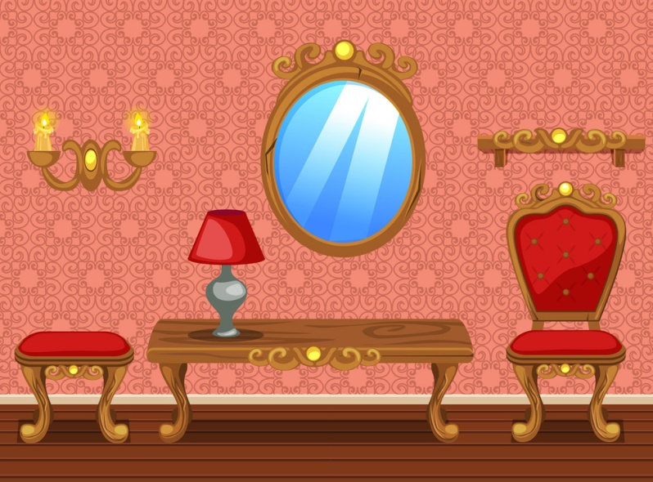
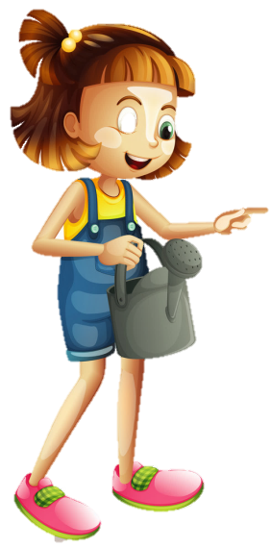
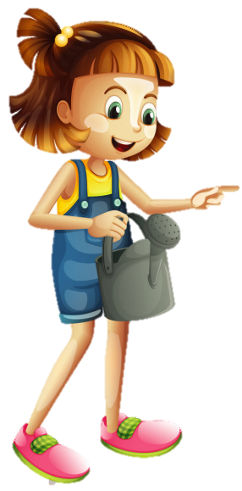
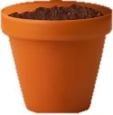
Проведи дослід
Посади насіння квасолі у три горщики з землею.
Який висновок можна зробити?
Попроси дорослих допомогти тобі занотувати результати спостережень.
Один постав на підвіконня і поливай
Другий не поливай
Третій постав в неосвітлене місце, але поливай.

Slide 14
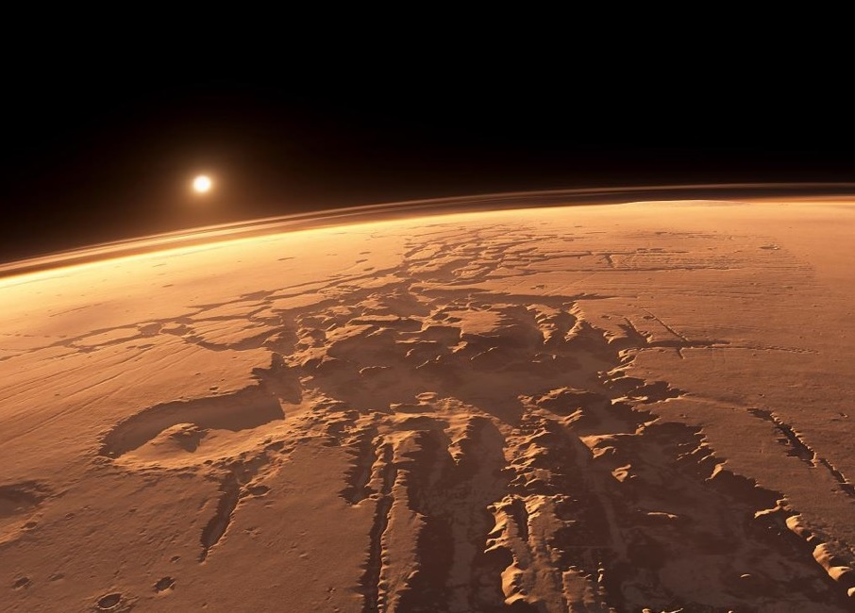
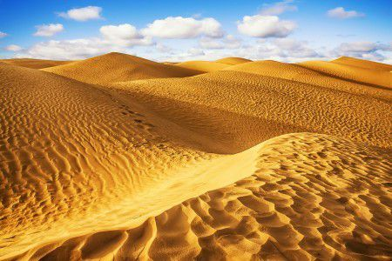
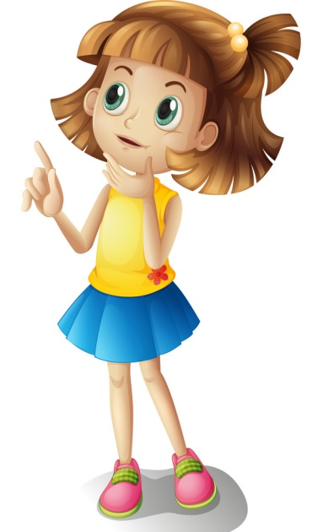
Робота в зошиті
Розглянь світлини. Чи можливе життя там, де немає питної води і повітря?
Обери і познач 𝑽
так
ні
Зошит.
Сторінка
13 №3

Slide 15
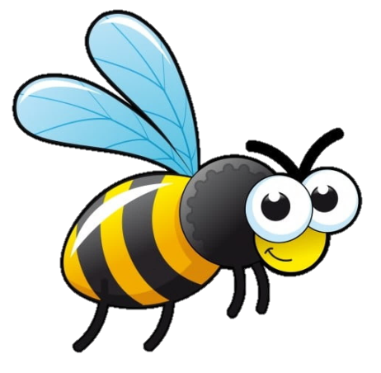
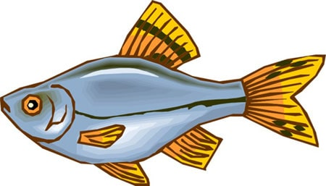
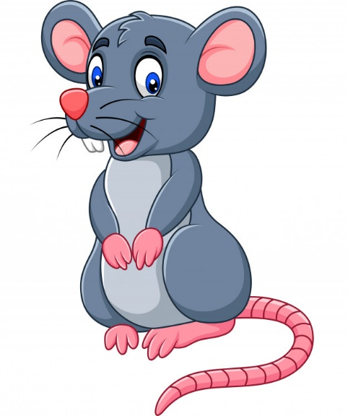
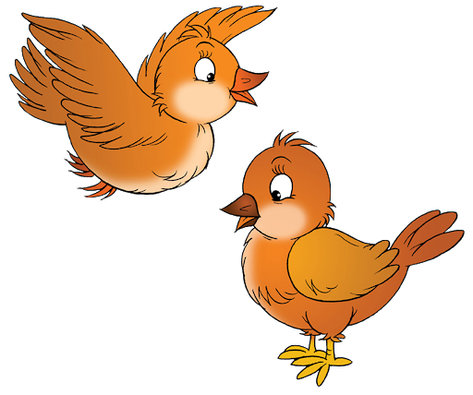
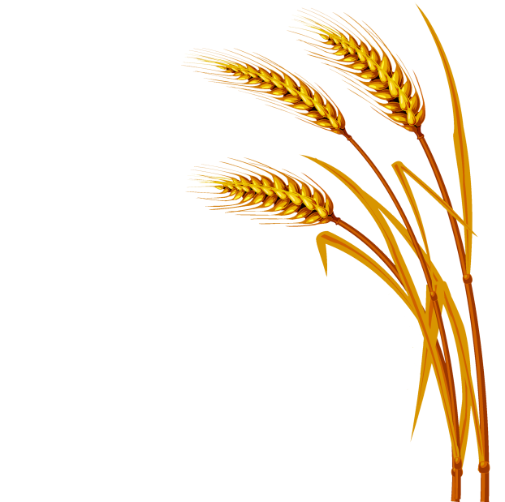
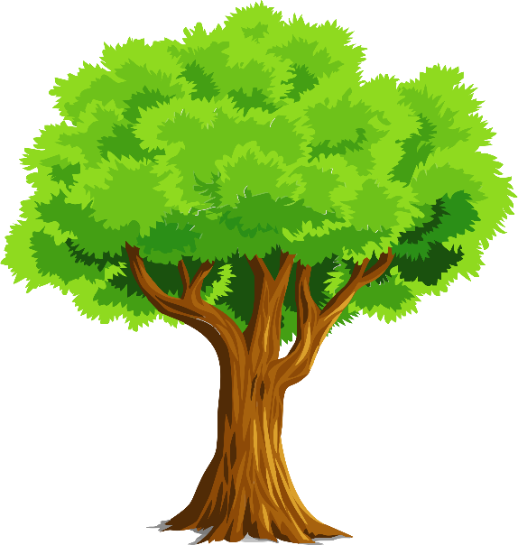
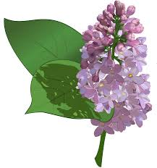
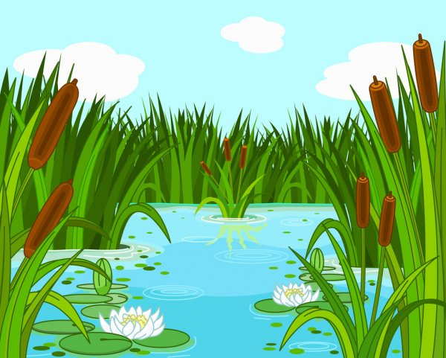
Робота в зошиті
З’єднай стрілочками, хто з ким дружить
Зошит.
Сторінка
13 №4

Slide 16
Підсумок. Плесни в долоні, якщо це потрібне живим організмам для життя?
повітря
тепло
поживні речовини
Пластмаса, скло та різне сміття
вода
світло
телефон

Slide 17
Рефлексія «Мій олівець»
Було цікаво!
Все було легко!
Маю почуття успіху!
Готовий/готова до нових знань

